Slide 1
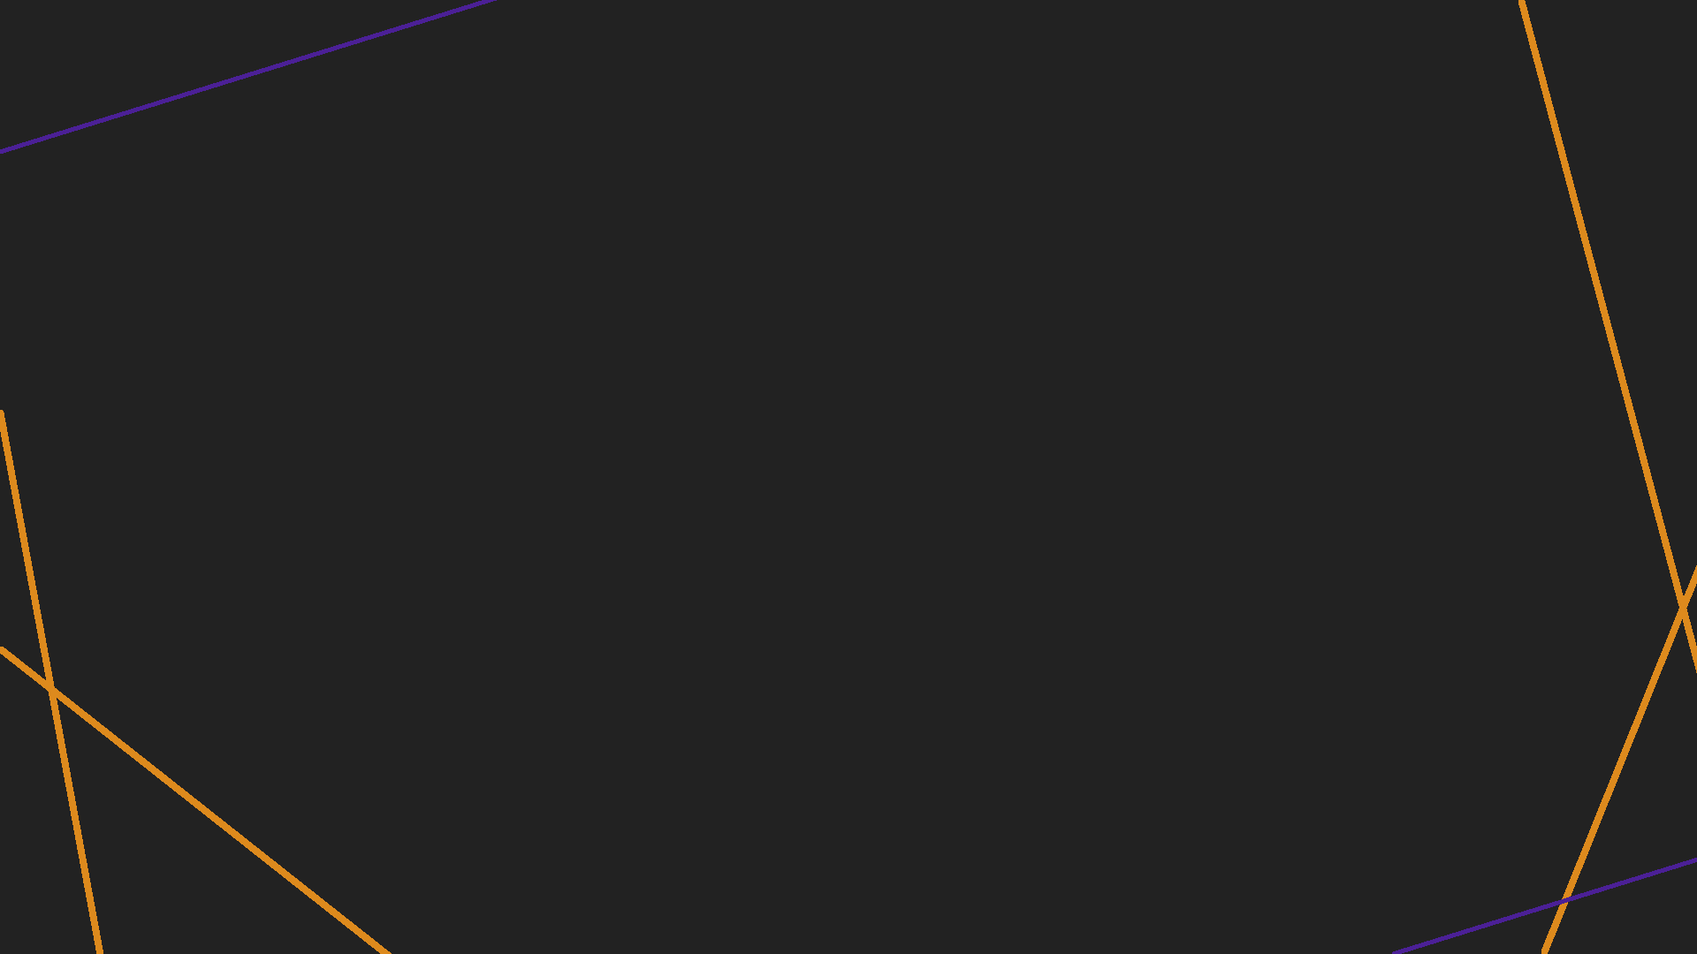
Динамическая выпуклая оболочка
Теперь с удалением и вставкой за O(log^2(n))

Slide 2
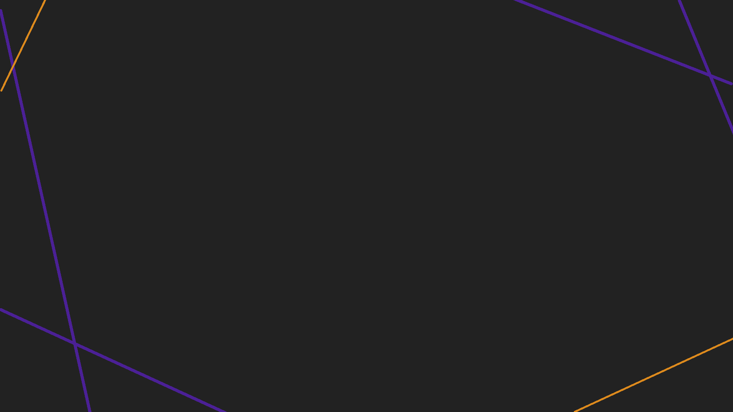
Зачем он нужен?
Добавление точек
Удаление точек
Определение принадлежности точки выпуклой оболочке

Slide 3
Кто его вообще придумал?
Впервые опубликовали Маркус Хендрик Овермарс и Ян ван Леувен в сентябре 1980го года

Slide 4
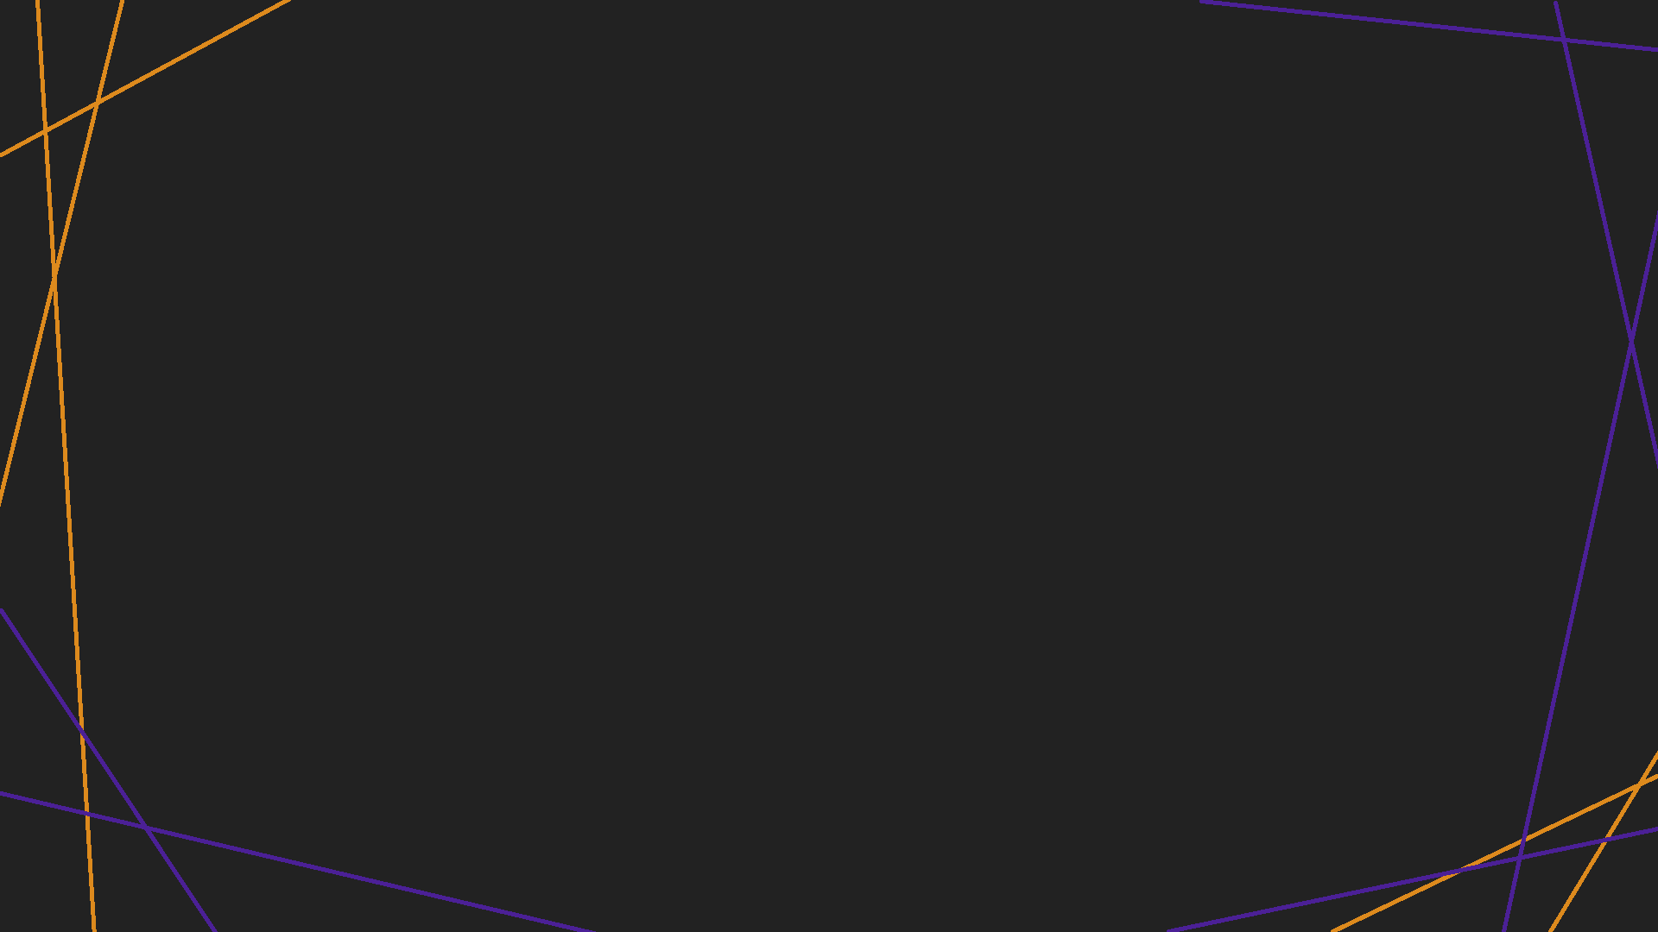
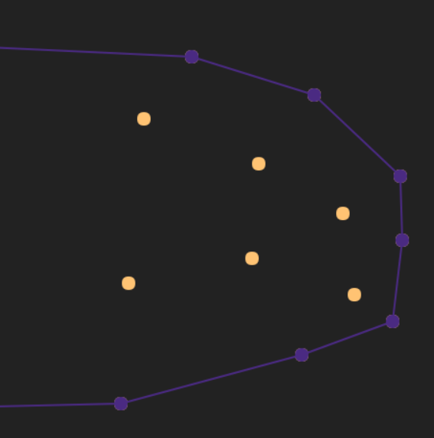
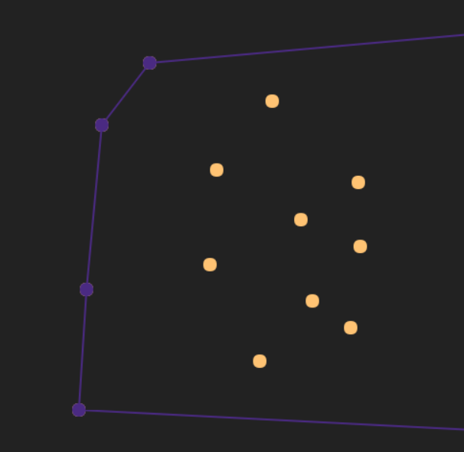
Ок, как это реализовать?
Будем поддерживать левую и правую выпуклые оболочки.
Далее будем говорить о поддержании только левой половины.

Slide 5
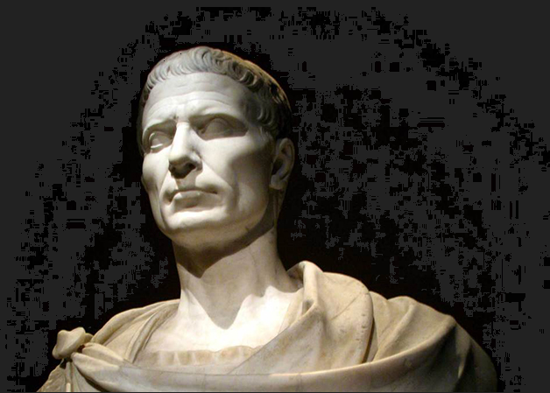
А дальше?
Разделяй и властвуй!

Slide 6
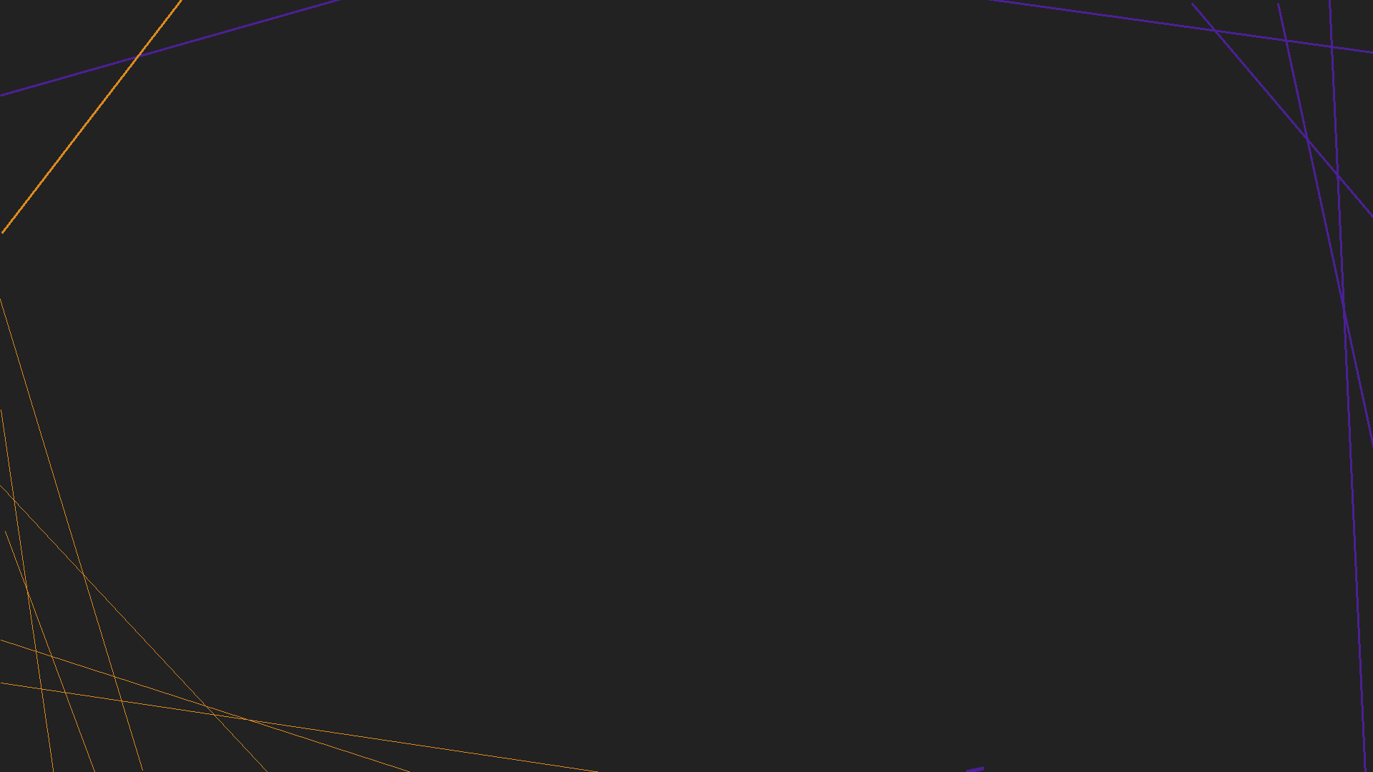
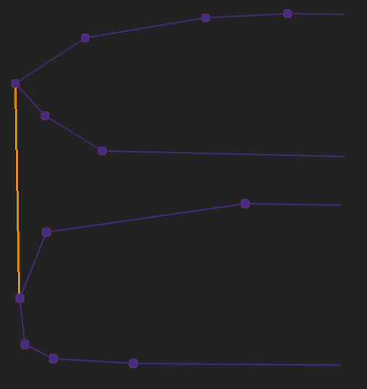
Как это реализовать?
Научимся объеденять две левых выпуклых оболочки в одну.
То есть находить мост.

Slide 7
Как это сделать?
Бинпоиск по двум оболочкам одновременно
На каждом шаге можно определить, какие точки, точно не будут частью моста

Slide 8
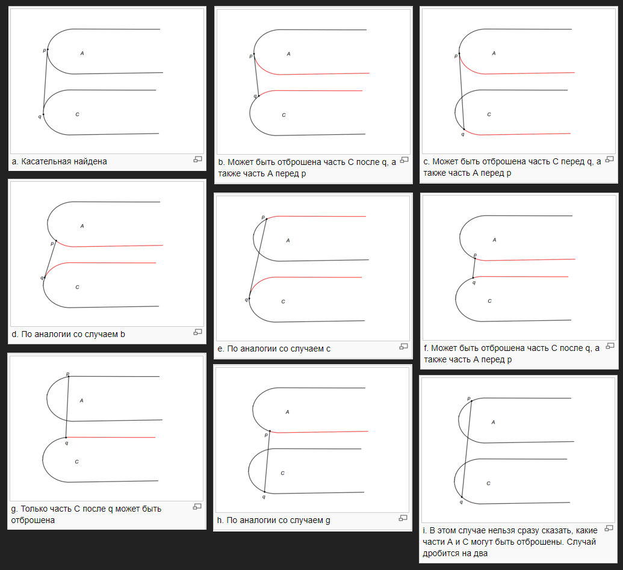

Slide 9
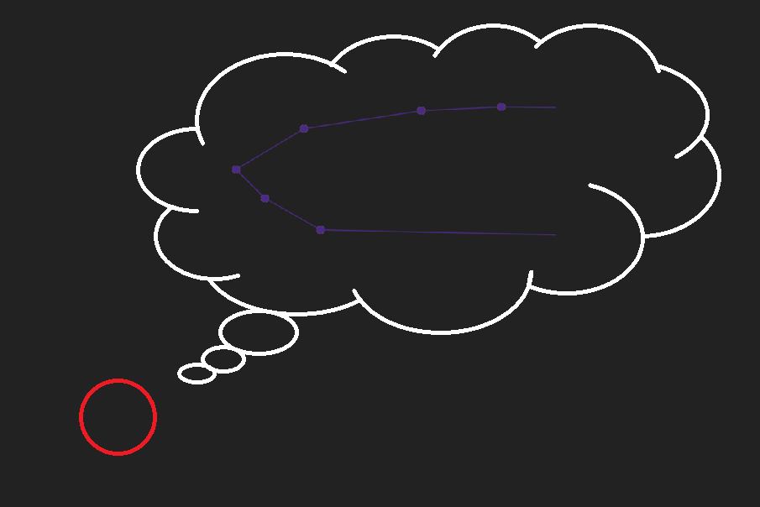
Как это хранить?
Любое балансирующееся дерево поиска
В каждом узле – выпуклая оболочка для набора точек, хранящихся в поддереве

Slide 10
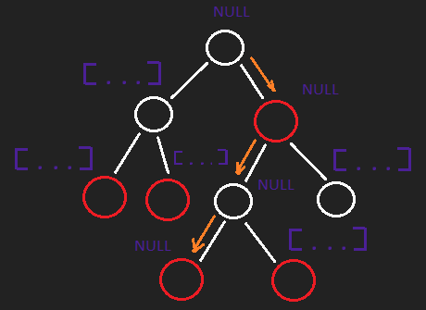
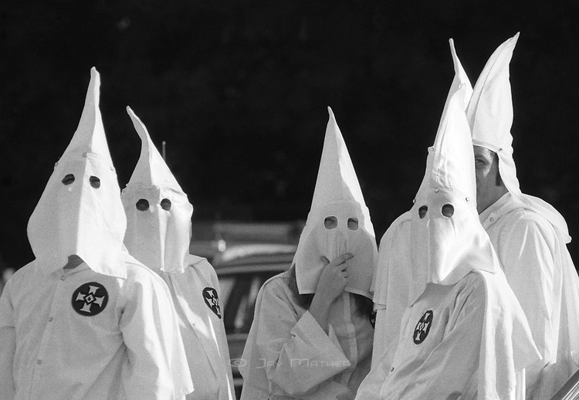
Но как хранить оболочки?
В любом сливаемом дереве (высота которого O(log(n)))

Slide 11
На сколько быстро это работает?
Ассимптотика по времени на добавление/удаление: O(log^2(n))
Ассимптотика по памяти: O(n)

Slide 12
Время на практике.

Slide 13
Память на практике

Slide 14
Где это применять?
Разработка компьютерных игр
Моделирование процессов
Геймдев найдет применение даже самым странным алгоритмам вычислительной геометрии

Slide 15
Спасибо за внимание!

